Slide 1
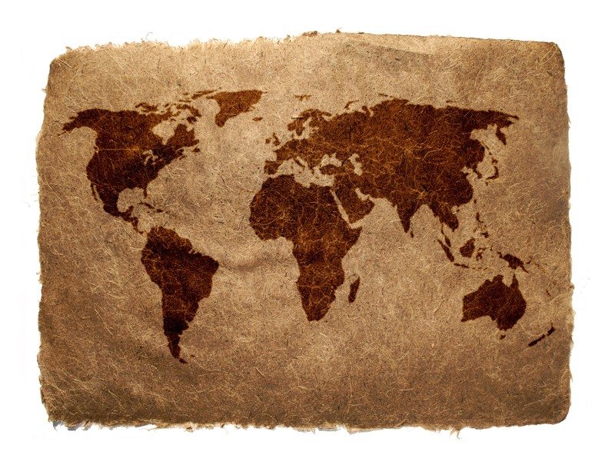
Земельные ресурсы мира

Slide 2
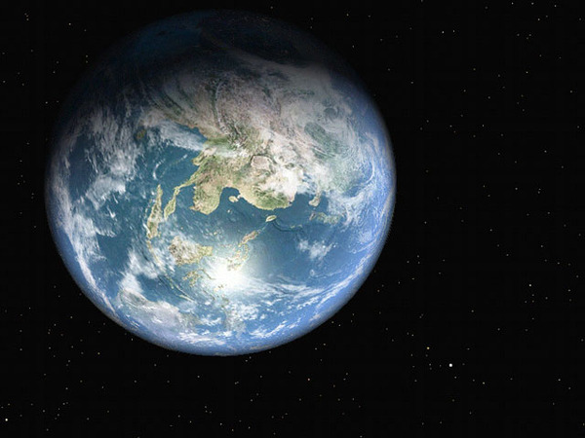
Земельные ресурсы мира
Общая площадь земной поверхности нашей планеты составляет около 51 млрд.га. Площадь всей суши составляет 14,9 млрд.га. Вся остальная территория (более 70%) находится под водой. Исключая Антарктиду, в распоряжении человека находится только 13,4 млрд.га, что составляет 26% площади поверхности Земли.

Slide 3
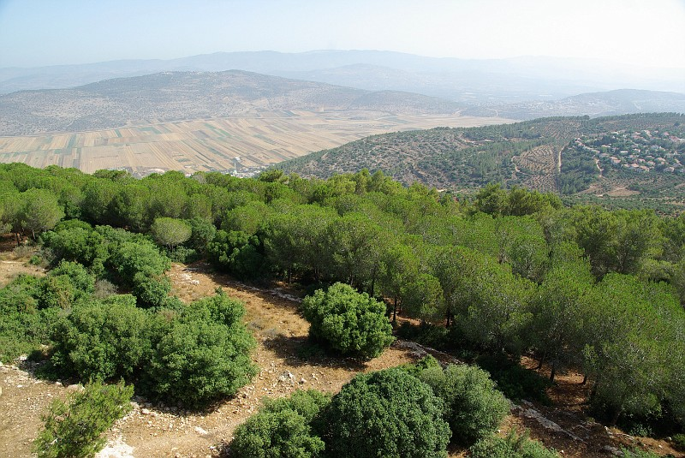
Согласно данным ООН, население планеты составляет 6,6 млрд. человек. Таким образом, на 1 жителя приходится 2 га земной поверхности. И это с учетом «вечной мерзлоты», пустынь, гор, непроходимых джунглей. Так, площадь лесов, гор, болот, пустынь и полупустынь суммарно составляет 64% территории суши.

Slide 4
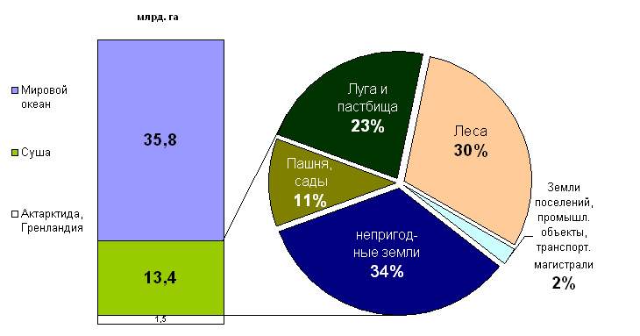
Соответственно земельных ресурсов мира, непосредственно пригодных для более или менее комфортной в современном понимании этого термина жизни, в расчете на 1 жителя остается совсем не много.

Slide 5
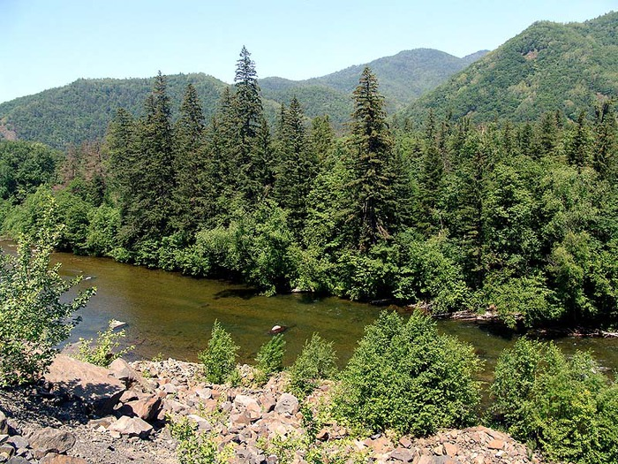
Площадь земельных ресурсов мира, доступной «для жизни» разнится в различных странах и определяется природно-климатическими условиями и историческими аспектами развития. Так, в 2007 году на 1 жителя России приходилось 12,07 га общей площади земель страны. В Австралии этот показатель существенно выше – 40,4 га на 1 жителя, в Канаде – 32,4 га на 1 жителя, а в США - 3,4 га на 1 жителя.

Slide 6
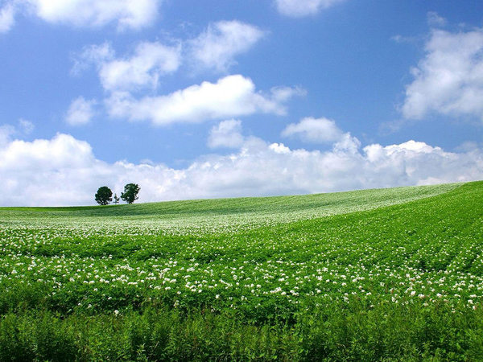
Сельскохозяйственная земля
Земельные ресурсы мира, пригодные для сельского хозяйства, ограничены, а пригодных для освоения свободных земель уже практически не осталось. Площади, на которых производится основная масса продовольствия (пашня, сады и плантации, луга, пастбища), составляют лишь 9% земельных ресурсов мира (т.е. на 1 жителя в среднем – чуть менее 1 га). Они различны по природным свойствам и по своему потенциалу.

Slide 7
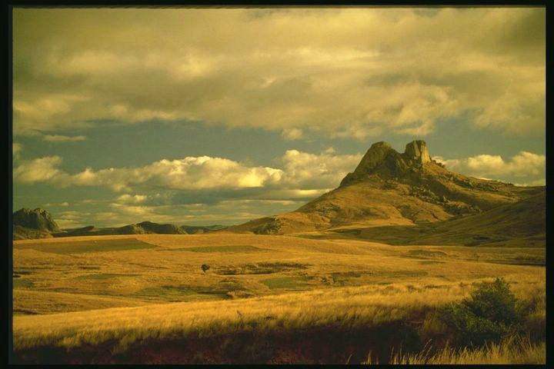
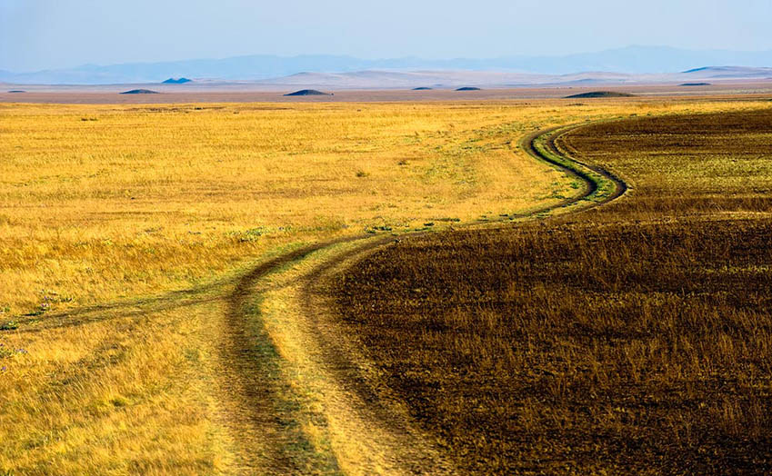
Пахотные земельные ресурсы мира в основном сосредоточены в степных и лесостепных районах. Пашня и многолетние насаждения в составе сельскохозяйственных земельных ресурсов мира планеты занимают около 1,5 млрд.га (11% всей поверхности суши), сенокосы и пастбища – 3,7 млрд.га (23% поверхности суши).
Общая площадь пригодных для пахоты земельных ресурсов мира оценивается экспертами в различных источниках от 2,5 до 3,2 млрд.га (т.е. от 18 до 24% от общей поверхности суши).
На Европу и Азию (включая Россию) приходится 2,1 млрд. га пашни и пастбищ, или более 40% обрабатываемых земельных ресурсов мира.

Slide 8
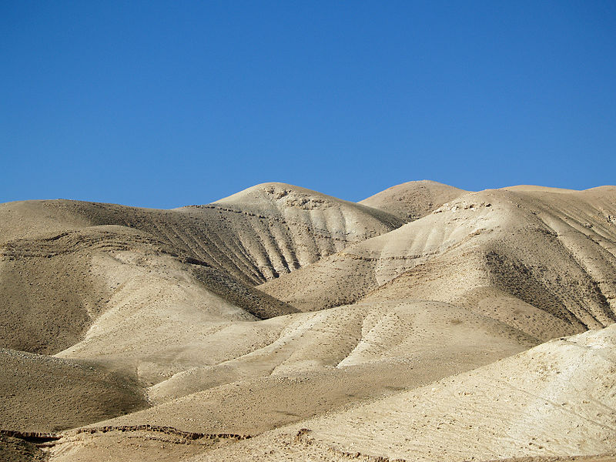
При условии сохранения существующих технологий обработки земли и мировых темпов роста населения, потенциал сельскохозяйственных земель для производства продуктов питания для человечества может достигнуть своего предела уже к 2050 г.

Slide 9
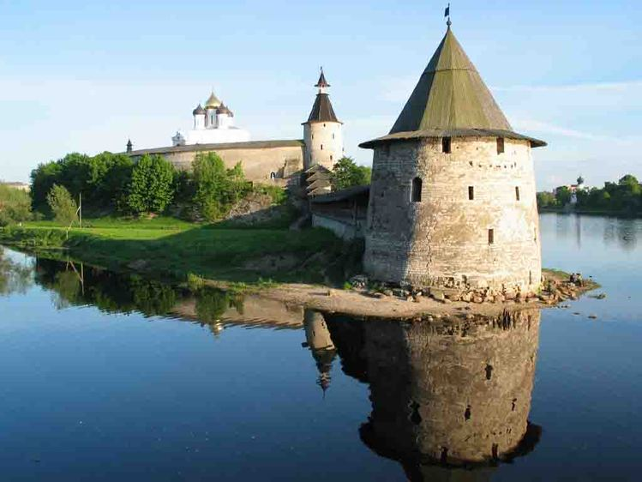
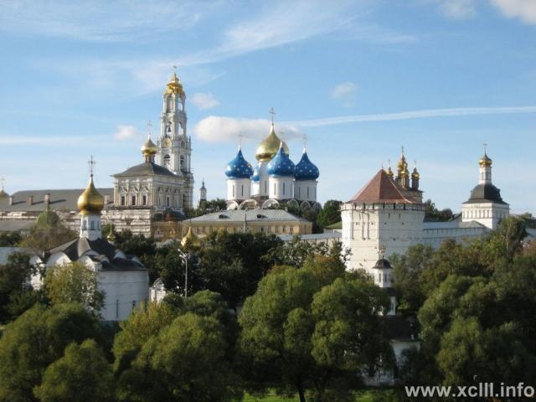
Россия обладает значительными земельными ресурсами, территория страны занимает 12% суши планеты, а земельный фонд России располагает 3,3% мировых сельскохозяйственных угодий.
С учетом ограниченности земельных ресурсов мира, ежегодного роста населения планеты, а также высокой степени освоенности пригодных для производства продуктов питания территорий, Россия обладает наибольшим в мире потенциалом развития сельскохозяйственного производства для обеспечения продовольственной безопасности как российского государства, так и планеты в целом.

